Slide 1
Лекция №1
Информационные технологии в профессиональной деятельности
Информация и информационные процессы. Информационные технологии. История развития информационных технологий.

Slide 2
План занятия
Понятие информации
Роль информации в живой природе и в жизни людей.
Виды информации

Slide 3
Понятие информации
Слово «информация» происходит от латинского слова informatio, что в переводе означает сведение, разъяснение, ознакомление. В наиболее общем случае под «информацией» понимаются сведения (данные), которые воспринимаются живым существом или устройством и сообщаются (получаются, передаются, преобразуются, сжимаются, разжимаются, теряются, находятся, регистрируются) с помощью знаков.
!
Общепринятого определения информации не существует.

Slide 4
Информация в физике
В физике мерой беспорядка, хаоса для термодинамической системы является энтропия системы, тогда как информация (антиэнтропия) является мерой упорядоченности и сложности системы.
По мере увеличения сложности системы величина энтропии уменьшается, и величина информации увеличивается.
ИНФОРМАЦИЯ
АнтиЭнтропия(порядок)
Энтропия(хаос)

Slide 5
Информация в Биологии
Ярким примером информации в биологии служит, генетическая информация.
Гены представляют собой сложные молекулярные структуры, содержащие информацию о строении живых организмов.
Последнее обстоятельство позволило проводить научные эксперименты по клонированию, то есть созданию точных копий организмов из одной клетки.

Slide 6
Информация в Кибернетике(науке об управлении)
Описание процессов управления в сложных системах (живых, технике)

Slide 7
Информация в Кибернетике(науке об управлении)
Описание процессов управления в сложных системах (живых, технике)
Системы управления
разомкнутые
замкнутые
Контроллер дисковода изменяет
состояние магнитной головки
при записи на диск
(действие)
При изменении скорости водителем
меняются показатели спидометра
(действие, инф. об изменении – параметры)

Slide 8
Социально значимые свойства информации
ПОЛЕЗНАЯ
ПОНЯТНАЯ
ИНФОРМАЦИЯ
АКТУАЛЬНАЯ
ДОСТОВЕРНАЯ
ПОЛНАЯ

Slide 9
ВИДЫ ИНФОРМАЦИИ
Глазами люди воспринимают зрительную информацию;
Органы слуха доставляют информацию в виде звуков;
Органы обоняния позволяют ощущать запахи;
Органы вкуса несут информацию о вкусе еды;
Органы осязания позволяют получить тактильную информацию.
Виды информации, которые человек получает с помощью органов чувств, называют органолептической информацией. Практически 90% информации человек получает при помощи органов зрения, примерно 9% — посредством органов слуха и только 1% — при помощи остальных органов чувств.

Slide 10
Информационные процессы
Сбор информации
Обработка информации
Передача информации
Хранение информации
Поиск информации

Slide 11
Обработка информации
Входная информация – это информация, которую получает человек или устройства.
Выходная информация – это информация, которая получается после обработки человеком или устройством.
Обработка информации — процесс планомерного изменения содержания или формы представления информации.

Slide 12
Обработка информации
Обработка информации производится в соответствии с определенными правилами некоторым субъектом или объектом (например, человек или автоматическое устройство).
Входная информация, представленная в символьной форме (знаки, буквы, цифры, сигналы), называются входными данными.
В результате обработки исполнителем получают выходные данные.

Slide 13
Передача информации
В любом процессе передачи или обмене информацией существует ее источник и получатель, а сама информация передается по каналу связи с помощью сигналов: механических, тепловых, электрических и др.
ИСТОЧНИК
КАНАЛ СВЯЗИ
ПОЛУЧАТЕЛЬ
ИСТОЧНИК
КОДЕР
КАНАЛ СВЯЗИ
ДЕКОДЕР
ПОЛУЧАТЕЛЬ

Slide 14
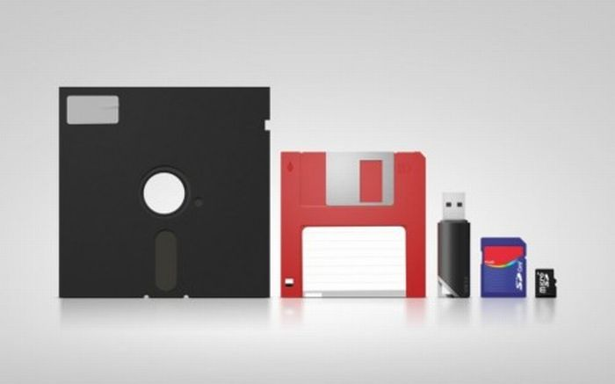
Хранение информации
Носитель информации — материальный объект, предназначенный для хранения и передачи информации.

Slide 15
Поиск информации
Поиск информации — это извлечение хранимой информации. Существуют ручной и автоматизированный методы поиска информации в хранилищах.
Методы поиска информации:
● непосредственное наблюдение;
● общение со специалистами по интересующему вас вопросу;
● чтение соответствующей литературы;
● запрос к информационным системам, базам и банкам компьютерных данных;
● другие методы.

Slide 16
Информатика и ИНФОРМАЦИОННЫЕ ТЕХНОЛОГИИ

Slide 17
ИНФОРМАТИКА
Информатика - наука об общих свойствах информации, закономерностях и методах её поиска и получения, хранения, передачи, переработке, распространения в квантовых системах, во вселенной, в растительном и животном мире, а также науку о способах её использования для решения задач термодинамики, молекулярной физики.

Slide 18
ИНФОРМАЦИОННЫЕ ТЕХНОЛОГИИ
ИТ — это комплекс взаимосвязанных научных, технологических, инженерных дисциплин, изучающих методы эффективной организации труда людей, занятых обработкой и хранением информации; вычислительная техника и методы организации и взаимодействия с людьми и производственным оборудованием, их практические приложения, а также связанные со всем этим социальные, экономические и культурные проблемы.

Slide 19
ИНФОРМАЦИОННЫЕ ТЕХНОЛОГИИ
Информационная технология - совокупность конкретных средств, с помощью которых человек выполняет разнообразные операции по обработке информации во всех сферах своей жизни и деятельности.
Информационные технологии предназначены для снижения трудоемкости процессов использования информационных ресурсов.

Slide 20
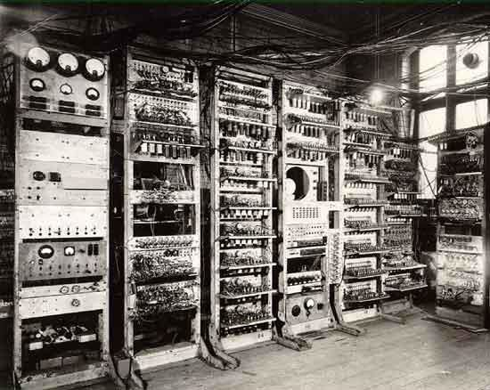
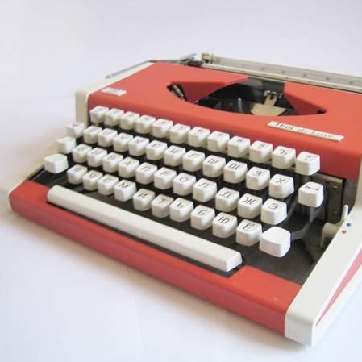
Этапы развития ИТ
РУЧНОЙ (до второй половины XIX в. )
МЕХАНИЧЕСКИЙ (с конца XIX в.)
2 Этап
1 Этап
ЭЛЕКТРИЧЕСКАЯ (40 – 60-е гг. XX в.)
3 Этап

Slide 21
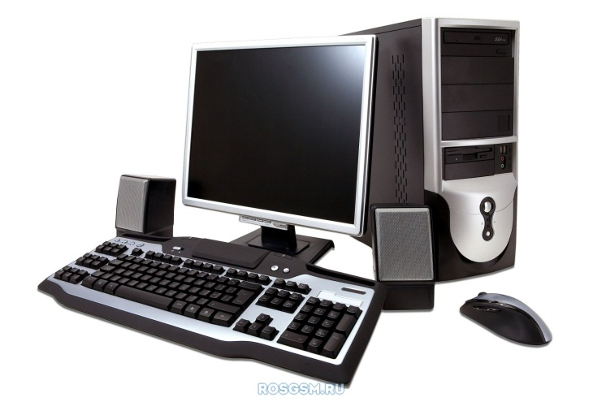
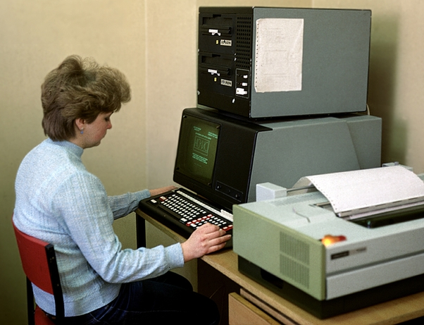
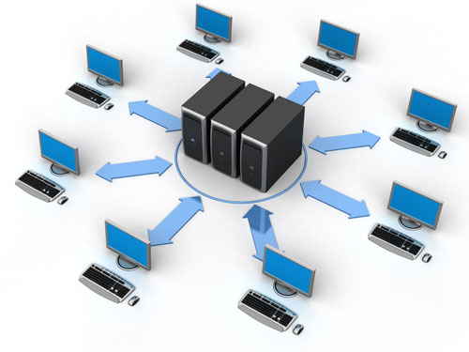
Этапы развития ИТ
ЭЛЕКТРОННАЯ (с начала 70-х гг.)
5 Этап
4 Этап
КОМПЬЮТЕРНАЯ (с середины 80-х гг.)
6 Этап
СЕТЕВАЯ ТЕХНОЛОГИЯ

Slide 22
Этапы развития ИТ
Если в качестве признака информационных технологий выбрать инструменты, с помощью которых проводится обработка информации (инструментарий технологии), то можно выделить следующие этапы ее развития:
1-й этап (до второй половины XIX в.) – «ручная» информационная технология, инструментарий которой составляли: перо, чернильница, книга. Коммуникации осуществлялись ручным способом путем переправки почтой писем, пакетов.
Основная цель технологии – представление информации в нужной форме.

Slide 23
Этапы развития ИТ
2-й этап (с конца XIX в.) – «механическая» технология, оснащенная более совершенными средствами доставки почты, инструментарий которой составляли: пишущая машинка, телефон, диктофон.
Основная цель технологии – представление информации в нужной форме более удобными средствами.

Slide 24
Этапы развития ИТ
3-й этап (40 – 60-е гг. XX в.) – «электрическая» технология, инструментарий которой составляли: большие ЭВМ и соответствующее программное обеспечение, электрические пишущие машинки, ксероксы, портативные диктофоны.
Основная цель информационной технологии начинает перемещаться с формы представления информации на формирование ее содержания.

Slide 25
Этапы развития ИТ
4-й этап (с начала 70-х гг.) – «электронная» технология, основным инструментарием которой становятся большие ЭВМ и создаваемые на их базе автоматизированные системы управления (АСУ) и информационно-поисковые системы, оснащенные широким спектром базовых и специализированных программных комплексов.

Slide 26
Этапы развития ИТ
5-й этап (с середины 80-х гг.) – «компьютерная» («новая») технология, основным инструментарием которой является персональный компьютер с широким спектром стандартных программных продуктов разного назначения. Происходит процесс персонализации АСУ, который проявляется в создании систем поддержки принятия решений определенными специалистами. В связи с переходом на микропроцессорную базу существенным изменениям подвергаются и технические средства бытового, культурного и прочего назначений.

Slide 27
Этапы развития ИТ
6-й этап – «сетевая технология» (иногда ее считают частью компьютерных технологий) только устанавливается. Начинают широко использоваться в различных областях глобальные и локальные компьютерные сети.

Slide 28
ИНФОРМАЦИОННЫЕ ТЕХНОЛОГИИ
Цель информационной технологии - производство информации для анализа человеком и принятие на его основе решения по выполнению какого-либо действия (управленческого решения).
Особенностью ИТ является то, что в ней и предметом и продуктом труда является информация, а орудиями труда - средства вычислительной техники и связи.

Slide 29
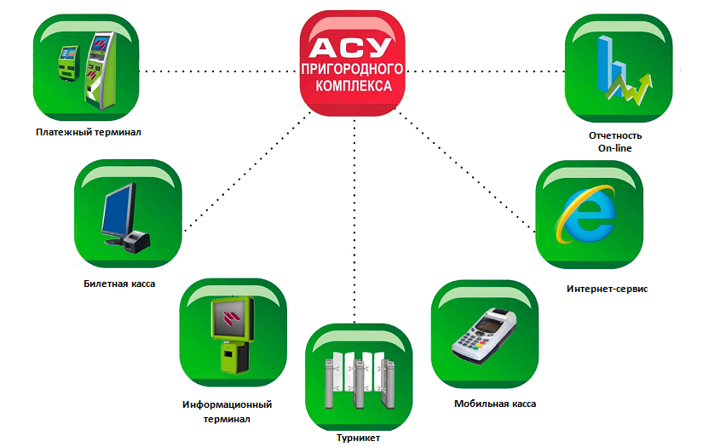
Реализации информационных технологий
АСУ – автоматизированные системы управления – комплекс технических и программных средств, которые во взаимодействии с человеком организуют управление объектами в производстве или общественной сфере.

Slide 30
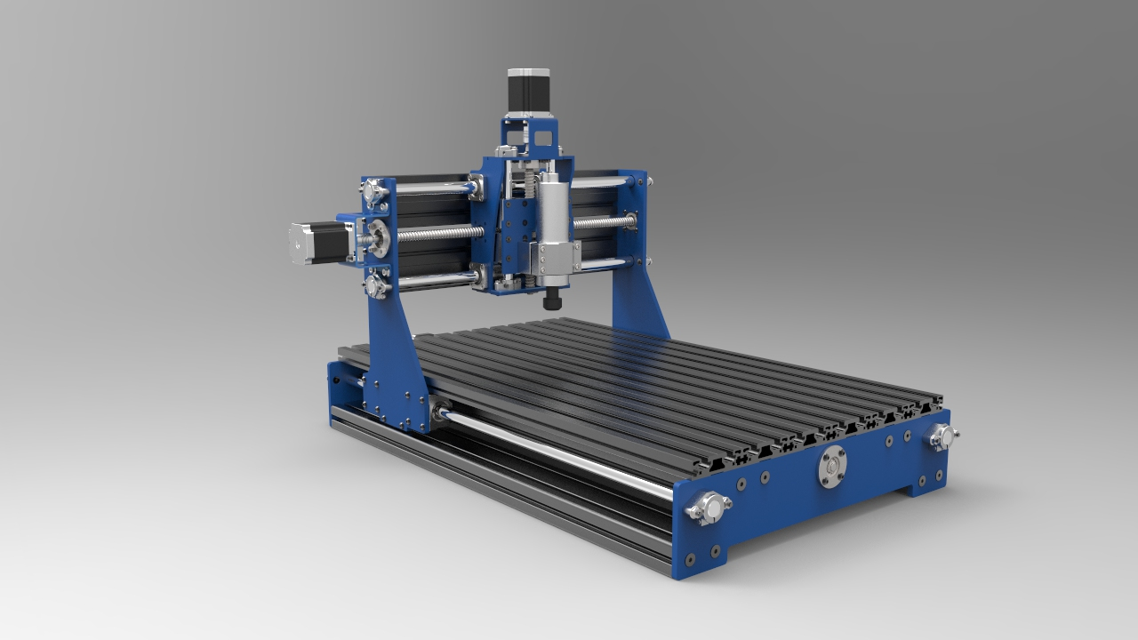
Реализации информационных технологий
АСУТП – автоматизированные системы управления технологическими процессами. Например, такая система управляет работой станка с числовым программным управлением (ЧПУ), процессом запуска космического аппарата и т.д.

Slide 31
Реализации информационных технологий
АСНИ – автоматизированная система научных исследований – программно-аппаратный комплекс, в котором научные приборы сопряжены с компьютером, вводят в него данные измерений автоматически, а компьютер производит обработку этих данных и представление их в наиболее удобной для исследователя форме.

Slide 32
Реализации информационных технологий
АОС – автоматизированная обучающая система. Есть системы, помогающие учащимся осваивать новый материал, производящие контроль знаний, помогающие преподавателям готовить учебные материалы и т.д.
САПР-система автоматизированного проектирования – программно-аппаратный комплекс, который во взаимодействии с человеком (конструктором, инженером-проектировщиком, архитектором и т.д.) позволяет максимально эффективно проектировать механизмы, здания, узлы сложных агрегатов и др.

Slide 33
Общая характеристика и классификация технических средств информатизации

Slide 34
План
Понятие ТСИ
Классификация ТСИ
По принципу действия
По назначению
В зависимости от выполняемых функций

Slide 35
ТСИ
Технические средства информатизации (ТСИ) — это совокупность систем, машин, приборов, механизмов, устройств и прочих видов оборудования, предназначенных для автоматизации различных технологических процессов информатики, причем таких, выходным продуктом которых является информация (данные), используемая для удовлетворения информационных потребностей в разных областях деятельности общества.

Slide 36
ТСИ
Практически любые технические средства, в том числе и компьютерные, по назначению можно разделить на универсальные, используемые в различных областях, и специальные, созданные для эксплуатации в специфических условиях или сферах деятельности.
Применение универсальных технических средств снижает финансовые затраты на снабжение расходными материалами и ремонт, позволяет использовать типовые решения, облегчает их освоение, эксплуатацию и др.

Slide 37
Классификация ТСИ

Slide 38
Существует деление ТСИ по принципу действия.
В этом случае различают следующие технические средства:
механические — приводятся в движение мускульной силой человека (тележки, пишущие машинки, раздвижные стеллажи и т.д.);
электромеханические — используют в качестве источника движения электродвигатель (лифты и конвейеры для транспортировки носителей информации, стеллажи, электрические пишущие машинки и др.);

Slide 39
Существует деление ТСИ по принципу действия.
c) электрические — применяют электрические сигналы постоянного или переменного тока, например общее и местное освещение, телефонная и радиосвязь, электрическое табло, датчики электрических сигналов;
d) электронные — различные виды вычислительной техники, телевизоры и промышленное телевидение, электронные датчики сигналов, звуковые колонки, модемы и т.п.;

Slide 40
Существует деление ТСИ по принципу действия.
e) электронно-механические — проигрыватели и плееры, магнитофоны, видеомагнитофоны и видеоплееры, CD-проигрыватели, музыкальные центры и др.;
f) фотооптические — используют фотоэффект для получения изображений, например фото- и киноаппараты, микрофильмирующие устройства, фотонаборные машины, проекторы, фотооптические датчики сигналов. К ним можно отнести технические средства, использующие лазерные устройства: копиры, принтеры, сканеры, CD-проигрыватели, факсимильные аппараты и др.;

Slide 41
Существует деление ТСИ по принципу действия.
g) пневматические — например стеллажи и подъемники.

Slide 42
Существует деление ТСИ по назначению.
По назначению ТСИ подразделяют на средства транспортирования, копировально-множительной техники, связи и телекоммуникации, обеспечения безопасности, обучения, компьютерные, аудио- и видеотехнические.

Slide 43
Существует деление ТСИ по назначению.
К средствам транспортирования относят: тележки, ленточные и иные конвейеры и транспортеры, лифты, автотранспорт.
Копировально-множительные средства включают в себя полиграфическое оборудование, копиры (ксероксы), ризографы, средства оргтехники (пишущие машинки, ламинаторы, брошураторы, нумераторы, штемпелеватели, степлеры) и т. п.

Slide 44
Существует деление ТСИ по выполняемым функциям
В зависимости от выполняемых функций все ТСИ можно разделить
на шесть групп.
1. Устройства ввода информации:
■ текста;
■ местоуказания (мышь, световое перо, трекбол, графический планшет, джойстик);
■ мультимедиа (графика — сканер и цифровая фотокамера; звук — магнитофон, микрофон; видео — веб-камера, видеокамера).

Slide 45
Существует деление ТСИ по выполняемым функциям
2. Устройства вывода информации:
■ текста (монитор);
■ мультимедиа (графика — принтер, плоттер; звук — наушники, акустические системы; видео — видеомагнитофон, видеокамера)
3. Устройства обработки информации:
■ микропроцессор;
■ сопроцессор.

Slide 46
Существует деление ТСИ по выполняемым функциям
4. Устройства передачи и приема информации:
■ модем (модулятор-демодулятор);
■ сетевой адаптер (сетевая плата).
5. Многофункциональные устройства:
■ устройства копирования;
■ устройства размножения;
■ издательские системы.
6. Устройства хранения информации.

Slide 47
КОЛИЧЕСТВО ИНФОРМАЦИИ. ЕДИНИЦЫ ИЗМЕРЕНИЯ КОЛИЧЕСТВА ИНФОРМАЦИИ

Slide 48
Единица измерения информации
За единицу количества информации бит принято такое ее количество, которое имеет место при уменьшении неопределенности в два раза.

Slide 49
Единица измерения информации
В компьютере информация представлена в двоичном коде, т. Е. на машинном языке, алфавит которого состоит из двух цифр (0 и 1).
Эти цифры представляют собой по сути два равновероятных состояния.
При записи одного двоичного разряда реализуется выбор одного из двух возможных состояний (одной из двух цифр), т.е. неопределенность уменьшается в два раза. Отсюда следует, что один двоичный разряд несет количество информации в 1 бит.

Slide 50
Единица измерения информации
Число различных символов N, которое можно записать с помощью I двоичных разрядов:
В информатике наиболее
употребляемой единицей измерения количества информации является
байт, причем 1 байт = 8 бит.
Производные единицы измерения количества информации следующие:
1 Кбайт = 2¹⁰ байт = 1 024 байт;
1 Мбайт = 2 ¹⁰ Кбайт = 1 024 Кбайт.

Slide 51
СПОСОБЫ ПРЕДСТАВЛЕНИЯ ИНФОРМАЦИИ ДЛЯ ВВОДА В ЭВМ

Slide 52
Кодирование информации
Все виды информации кодируются в последовательности электрических импульсов: есть импульс - 1, нет импульса - 0, т. е. в последовательности нулей и единиц
Такое кодирование информации в компьютере называется двоичным кодированием, а логические последовательности нулей и единиц - машинным языком.

Slide 53
Кодирование числовой информации
Двоичное коgирование числовой информации заключается в том, что числа в компьютере представлены в виде последовательностей
0 и 1, или битов.
Пример: если для кодирования использовать 8 бит, то максимальное обрабатываемое целое десятичное число не может превышать 11111111 в двоичной системе.
Notes:
В начале 1980-х гг. процессоры компьютеров были
В-разрядными, за один такт работы процессора компьютер мог обработать
8 бит, т. е. максимальное обрабатываемое целое десятичное
число не могло превышать 11111111 в двоичной системе. При
дальнейшем повышении разрядности процессоров до 64-разрядных
возросла и величина максимального числа, обрабатываемого за
один такт.

Slide 54
ТСИ

Slide 55
Кодировки
КОИ08
CP1251
Cp866
ISO -8859-5
Unicode

Slide 56
Единица измерения информации
Двоичное коgирование текстовой информации используют для кодирования каждого символа 1 байт (8 двоичных разрядов), что позволяет закодировать N = 2⁸ = 256 различных символов, которых обычно бывает достаточно для представления текстовой информации: прописные и строчные буквы русского и латинского алфавитов, цифры, знаки, графические символы. Присвоение символу конкретного двоичного кода произведено в соответствии с принятым соглашением, зафиксированным в кодовой таблице.
Notes:
В начале 1980-х гг. процессоры компьютеров были
В-разрядными, за один такт работы процессора компьютер мог обработать
8 бит, т. е. максимальное обрабатываемое целое десятичное
число не могло превышать 11111111 в двоичной системе. При
дальнейшем повышении разрядности процессоров до 64-разрядных
возросла и величина максимального числа, обрабатываемого за
один такт.

Slide 57
Единица измерения информации
Двоичное коgирование графической информации Любая графическая информация на экране монитора представляется в виде изображения, которое формируется из точек (пикселов).
В случае обычного черно-белого изображения (без градаций серого цвета) каждая точка экрана может иметь лишь два состояния - «черная » или «белая», т. е. для хранения ее состояния необходим 1 бит.
Notes:
В начале 1980-х гг. процессоры компьютеров были
В-разрядными, за один такт работы процессора компьютер мог обработать
8 бит, т. е. максимальное обрабатываемое целое десятичное
число не могло превышать 11111111 в двоичной системе. При
дальнейшем повышении разрядности процессоров до 64-разрядных
возросла и величина максимального числа, обрабатываемого за
один такт.

Slide 58
Глубина цвета
Цветные изображения могут иметь различную глубину цвета, определяемую числом битов на точку: 4, 8, 16. Каждый цвет можно
рассматривать как возможное состояние точки, и тогда по формуле N = 2^{I} может быть вычислено число цветов, отображаемых на
экране монитора.
объем видеопамяти = число точек х глубина цвета
Notes:
В начале 1980-х гг. процессоры компьютеров были
В-разрядными, за один такт работы процессора компьютер мог обработать
8 бит, т. е. максимальное обрабатываемое целое десятичное
число не могло превышать 11111111 в двоичной системе. При
дальнейшем повышении разрядности процессоров до 64-разрядных
возросла и величина максимального числа, обрабатываемого за
один такт.

Slide 59
Глубина цвета
Сколько видеопамяти в килобайтах потребуется для графического режима
800 х 600 точек и глубине цвета 16 бит на точку?
Notes:
800 х 600 х 16 бит = 7 680 ООО бит = 960 ООО байт = 937,5 Кбайт.

Slide 60
Двоичное коgирование звуковой информации по сути представляет собой двоичное кодирование непрерывного звукового сигнала
после его дискретизации, т. е. преобразования в последовательность электрических импульсов - выборок.

Slide 61
Задача 1
Считая, что каждый символ кодируется 16 битами, оцените информационный объем следующего предложения в байтах:
Хорошая жена, хороший дом — что еще надо человеку, чтобы встретить старость?!
Решение
77символов*16 бит = 154 байта
Notes:
77*16 = 154 байта

Slide 62
Задача 2
Автоматическое устройство осуществило перекодировку информационного
сообщения на русском языке, первоначально записанного в 8-битном коде КОИ-8, в 16-битную кодировку Unicode.
При этом информационное сообщение увеличилось на 720 бит. Какова длина сообщения в символах?
Notes:
16x-8x=720
8x=720
720/8=90

Slide 63
Задача 3
Световое табло состоит из лампочек. Каждая лампочка может находиться в одном из трех состояний («включено», «выключено»
или «мигает»). Какое наименьшее количество лампочек должно располагаться на табло, чтобы с его помощью можно было передать
128 различных сигналов?
3⁴ <128<3⁵
Ответ: 5 Лампочек

Slide 64
Задача 4
В велокроссе участвуют 250 спортсменов. Специальное устройство регистрирует прохождение каждым из участников промежуточного финиша, записывая его номер с использованием минимально возможного количества битов, одинакового для каждого спортсмена. Каков информационный объем сообщения, записанного устройством, после того как промежуточный финиш прошли
60 велосипедистов?
2⁷ <250<2^{8,} 8 бит на одного спортсмена.
Ответ: 60*8=480 бит

Slide 65
Задача 5
Скорость передачи данных через ADSL-соединение равна 512 Кбит/с. Передача файла через данное соединение заняла 20 с.
Определите размер файла в килобайтах.
Ответ: 1280 Кб
512*1024*20/8/1024=1280
Notes:
512*1024*20/8/1024=1280

Slide 66
ТЕХНИЧЕСКИЕ ХАРАКТЕРИСТИКИ СОВРЕМЕННЫХ КОМПЬЮТЕРОВ

Slide 67
Архитектура ЭВМ
Под архитектурой ЭВМ понимается совокупность общих принципов организации аппаратно-программных средств и их характеристик, определяющая функциональные возможности ЭВМ при
решении соответствующих классов задач.
Есть открытая и закрытая архитектуры. Архитектуру вычислительного средства следует отличать от его структуры.
Notes:
512*1024*20/8/1024=1280

Slide 68
Архитектура ЭВМ
Структура вычислительного средства определяет его конкретный состав на некотором уровне детализации (устройства, блоки, узлы и т. д.) и описывает связи внутри системы.
Notes:
512*1024*20/8/1024=1280

Slide 69
Архитектура ЭВМ
В соответствии с принципом открытой архитектуры на основной электронной плате компьютера IВМ РС - системной, или материнской, - размещены только те блоки, которые осуществляют обработку информации (вычисления). Схемы, управляющие всеми остальными (периферийными) устройствами компьютера – монитором, дисками, принтером, реализованы на отдельных платах (контроллерах), которые вставляются в стандартные разъемы на системной плате - слоты.
Notes:
512*1024*20/8/1024=1280

Slide 70
Архитектура ЭВМ
К этим электронным схемам подводится
электропитание из единого блока питания, а для удобства и надежности все это заключается в общий корпус - системный блок. Открытость архитектуры заключается в том, что для IBM Рссовместимых компьютеров все спецификации взаимодействия внешних устройств с контроллерами, контроллеров с системной платой (шиной) доступны.
Notes:
512*1024*20/8/1024=1280

Slide 71
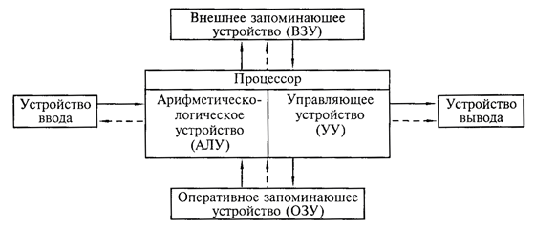
Классическая Архитектура Фон-Неймана
Notes:
одно арифметико-
логическое устройство (АЛУ), через которое проходит поток данных, и одно устройство
управления (УУ), через которое проходит поток команд — программа (рис. 2.1). Это
однопроцессорный компьютер. К этому типу архитектуры относится и архитектура
персонального компьютера с общей шиной, подробно рассмотренная в разделе 2.18 (рис. 2.26).
Структура компьютера — это совокупность его функциональных элементов и
связей между ними. Элементами могут быть самые различные устройства — от основных
логических узлов компьютера до простейших схем. Структура компьютера графически
представляется в виде структурных схем, с помощью которых можно дать описание
компьютера на любом уровне детализации.
3
Все функциональные блоки здесь связаны между собой общей шиной, называемой также
системной магистралью.
системная магистраль представляет собой многопроводную линию с гнездами для
подключения электронных схем. Совокупность проводов магистрали разделяется
на отдельные группы: шину адреса, шину данных и шину управления.
Периферийные устройства (принтер и др.) подключаются к аппаратуре компьютера через
специальные контроллеры — устройства управления периферийными устройствами.
Контроллер — устройство, которое связывает периферийное оборудование или
каналы связи с центральным процессором, освобождая процессор от
непосредственного управления функционированием данного оборудования.

Slide 72
Классическая Архитектура Фон-Неймана
Классическая архитектура (архитектура фон Неймана) — одно арифметико-логическое устройство (АЛУ), через которое проходит поток данных, и одно устройство управления (УУ), через которое проходит поток команд — программа. Это однопроцессорный компьютер. Структура компьютера — это совокупность его функциональных элементов и связей между ними. Элементами могут быть самые различные устройства — от основных логических узлов компьютера до простейших схем. Структура компьютера графически представляется в виде структурных схем, с помощью которых можно дать описание компьютера на любом уровне детализации.
Все функциональные блоки здесь связаны между собой общей шиной, называемой также системной магистралью.
Notes:
одно арифметико-
логическое устройство (АЛУ), через которое проходит поток данных, и одно устройство
управления (УУ), через которое проходит поток команд — программа (рис. 2.1). Это
однопроцессорный компьютер. К этому типу архитектуры относится и архитектура
персонального компьютера с общей шиной, подробно рассмотренная в разделе 2.18 (рис. 2.26).
Структура компьютера — это совокупность его функциональных элементов и
связей между ними. Элементами могут быть самые различные устройства — от основных
логических узлов компьютера до простейших схем. Структура компьютера графически
представляется в виде структурных схем, с помощью которых можно дать описание
компьютера на любом уровне детализации.
3
Все функциональные блоки здесь связаны между собой общей шиной, называемой также
системной магистралью.
системная магистраль представляет собой многопроводную линию с гнездами для
подключения электронных схем. Совокупность проводов магистрали разделяется
на отдельные группы: шину адреса, шину данных и шину управления.
Периферийные устройства (принтер и др.) подключаются к аппаратуре компьютера через
специальные контроллеры — устройства управления периферийными устройствами.
Контроллер — устройство, которое связывает периферийное оборудование или
каналы связи с центральным процессором, освобождая процессор от
непосредственного управления функционированием данного оборудования.

Slide 73
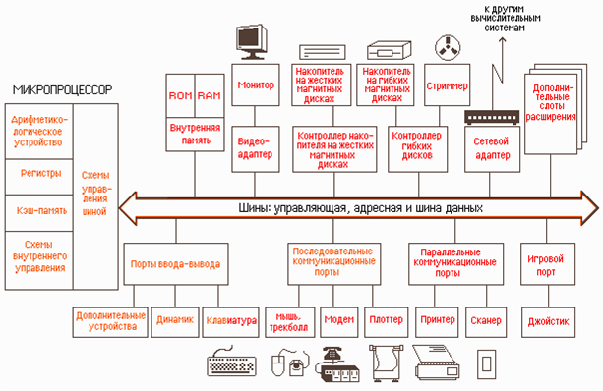
Классическая Архитектура Фон-Неймана
Notes:
одно арифметико-
логическое устройство (АЛУ), через которое проходит поток данных, и одно устройство
управления (УУ), через которое проходит поток команд — программа (рис. 2.1). Это
однопроцессорный компьютер. К этому типу архитектуры относится и архитектура
персонального компьютера с общей шиной, подробно рассмотренная в разделе 2.18 (рис. 2.26).
Структура компьютера — это совокупность его функциональных элементов и
связей между ними. Элементами могут быть самые различные устройства — от основных
логических узлов компьютера до простейших схем. Структура компьютера графически
представляется в виде структурных схем, с помощью которых можно дать описание
компьютера на любом уровне детализации.
3
Все функциональные блоки здесь связаны между собой общей шиной, называемой также
системной магистралью.
системная магистраль представляет собой многопроводную линию с гнездами для
подключения электронных схем. Совокупность проводов магистрали разделяется
на отдельные группы: шину адреса, шину данных и шину управления.
Периферийные устройства (принтер и др.) подключаются к аппаратуре компьютера через
специальные контроллеры — устройства управления периферийными устройствами.
Контроллер — устройство, которое связывает периферийное оборудование или
каналы связи с центральным процессором, освобождая процессор от
непосредственного управления функционированием данного оборудования.

Slide 74
Системная шина
Магистраль – устройство, которое осуществляет взаимосвязь и обмен информацией между всеми устройствами компьютера.
Магистраль включает в себя три многоразрядные шины, представляющие собой многопроводные линии:
шину данных,
шину адреса,
шину управления.
По шине данных между устройствами передаются данные, по шине адреса от процессора передаются адреса устройств и ячеек памяти, по шине управления передаются управляющие сигналы.
Основными характеристиками системной шины является разрядность и частота

Slide 75
Пропускная способность
Быстродействие устройства зависит от тактовой частоты тактового генератора (измеряется в МГц) и разрядности, т.е. количества битов данных, которое устройство может обработать или передать одновременно (измеряется в битах).
Дополнительно в устройствах используется внутреннее умножение частоты с разными коэффициентами.
Пропускная способность шины данных (измеряется в бит/с) равна произведению разрядности шины (измеряется в битах) и частоты шины (измеряется в Гц = 1/с).
Пропускная способность шины = Разрядность шины × Частота шины

Slide 76
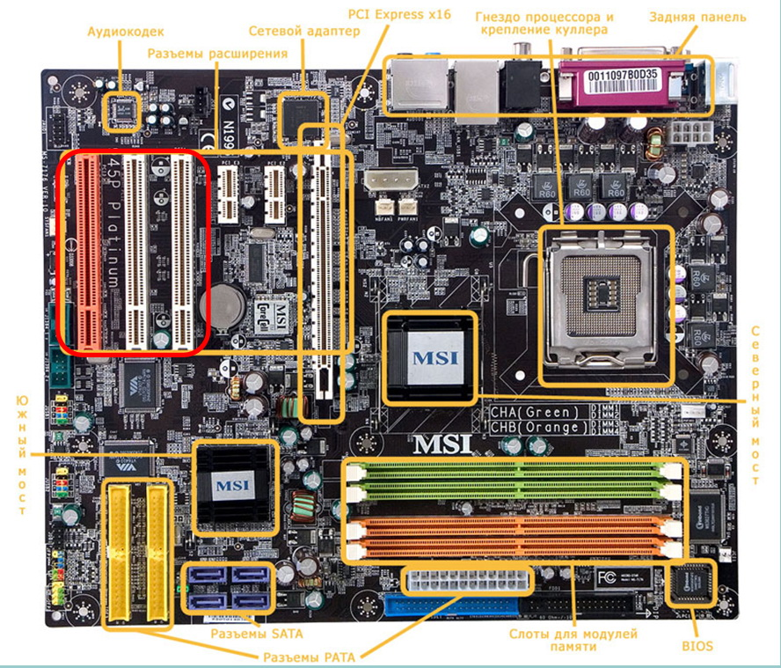

Slide 77
Шина памяти
Обмен данными между процессором и оперативной памятью производится по шине памяти, частота которой может быть меньше, чем частота шины процессора.
Если частота шины памяти равна 533 МГц, а разрядность шины памяти, равная разрядности процессора, составляет 64 бита, то пропускная способность шины памяти равна:
64 Бит × 533 МГц = 34 112 Мбит/с ≈33 Гбит/с ≈ 4 Гбайт/с
32 Бит x 600 Мгц = 19 200 Мбит/с = 18 Гбит/с = 2.2 Гб/с

Slide 78
Шины AGP И PCI Express
Для подключения видеоплаты к северному мосту использовалась 32-битная шина AGP (Accelerated Graphic Port) с частотой 66 МГц или шина AGP×8, частота которой равна 66 МГц × 8 = 528 МГц (2 Гбайт/с.)
Более высокую пропускную способность имеет шина PCI Express — ускоренная шина взаимодействия периферийных устройств.
PCI Express 1.0 (x16) - 32 000Мбит/с или 4000 МБ/c
PCI Express 2.0 (x32) 128,00 Гбит/с или 16,00 ГБ/с
PCI Express 3.0 (x32) 204,80 Гбит/с или 25,60 ГБ/с

Slide 79
Домашнее задание
Черемкин – RS232 Лисин - Thunderbolt Шапшова – HDMI Газеев – USB Сафиуллина – SATA Егоров - HDMI Иванов – IDE Хуснетдинов VGA
Бураков – FireWare
Бакшаев – SATA
Головин – USB
Кузовова – RS232
Павлюхина – FireWare
Михайлова – Thunderbolt
Куликова – DVI
Шагиева – FireWare Халиков RJ45
Бурганова – SATA Сыраев TOSLINK
Ефремова PS/2 Коновалова e-SATA

Slide 80
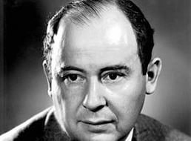

Slide 81
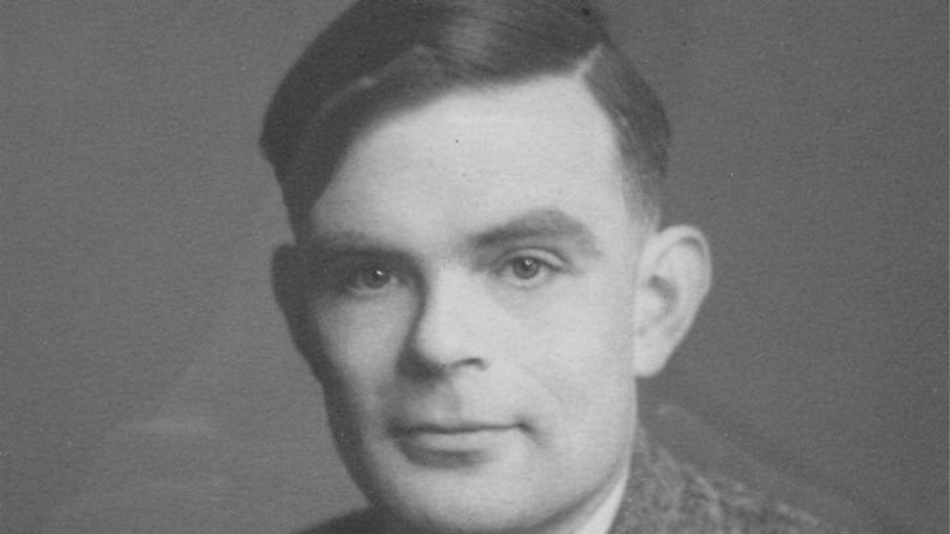
АЛАН ТЬЮРИНГ

Slide 82
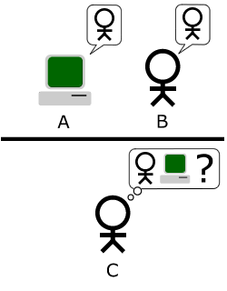

Slide 83
Notes:
Наружные разъёмы материнской платы: 1 — разъём PS/2 для мыши (зелёный); 2 — разъём PS/2 для клавиатуры (сиреневый); 3 — разъём для сети 100BASE-T 8P8C; 4 — разъём USB; 5 — 9‑контактный разъём COM-порта (D-subminiature); 6 — 25‑контактный разъём LPT порта; 7 — разъём VGA; 8 — игровой порт / MIDI; 9 — 3,5-мм аудио входы-выходы: линейный (аналоговый) выход / колонки / наушники (салатовый); линейный (аналоговый) вход (голубой); микрофон (розовый)

Slide 84
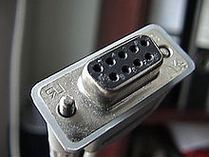
RS-232(последовательный порт, COM-порт)
Notes:
RS-232 (англ. Recommended Standard 232) — стандарт физического уровня для асинхронного интерфейса (UART). Широко известен как последовательный порт персональных компьютеров. Исторически имел широкое распространение втелекоммуникационном оборудовании. В настоящее время всё ещё используется для подключения всевозможного специального или устаревшего оборудования к компьютерам, однако, в основном, уже вытеснен интерфейсом USB.
После́довательный порт (англ. serial port, COM-порт^{[1]}, англ. communications port) — сленговое название интерфейса стандарта RS-232, которым массово оснащались персональные компьютеры. Порт называется «последовательным», так как информация через него передаётся по одному биту, последовательно бит за битом (в отличие от параллельного порта). Несмотря на то, что некоторые интерфейсы компьютера (например, Ethernet, FireWire и USB) тоже используют последовательный способ обмена информацией, название «последовательный порт» закрепилось за портом стандартаRS-232.

Slide 85
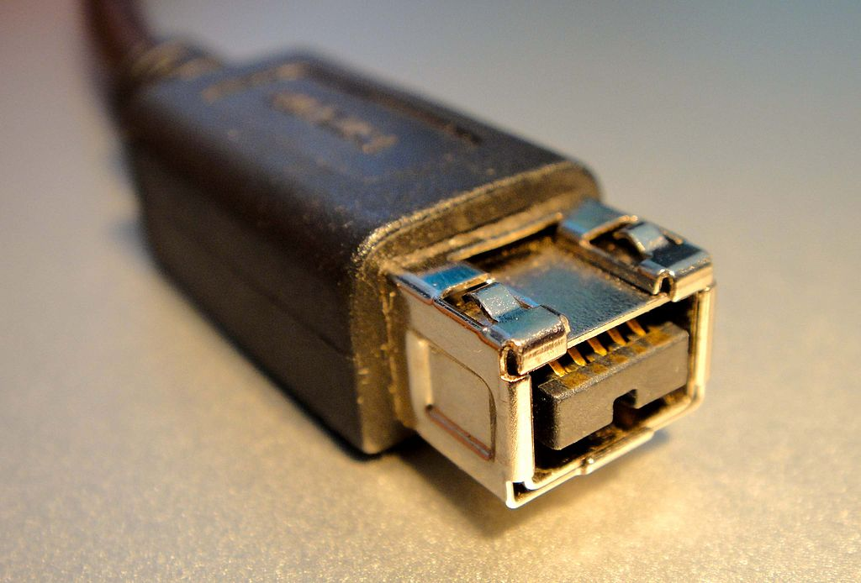
IEEE 1394 (FireWire, i-Link
Notes:
IEEE 1394 (FireWire^{[1]}, i-Link) — последовательная высокоскоростная шина, предназначенная для обмена цифровой информацией между компьютером и другими электронными устройствами.
Различные компании продвигают стандарт под своими торговыми марками:
Apple — FireWire
Sony — i.LINK
Yamaha — mLAN
TI — Lynx
Creative — SB1394

Slide 86
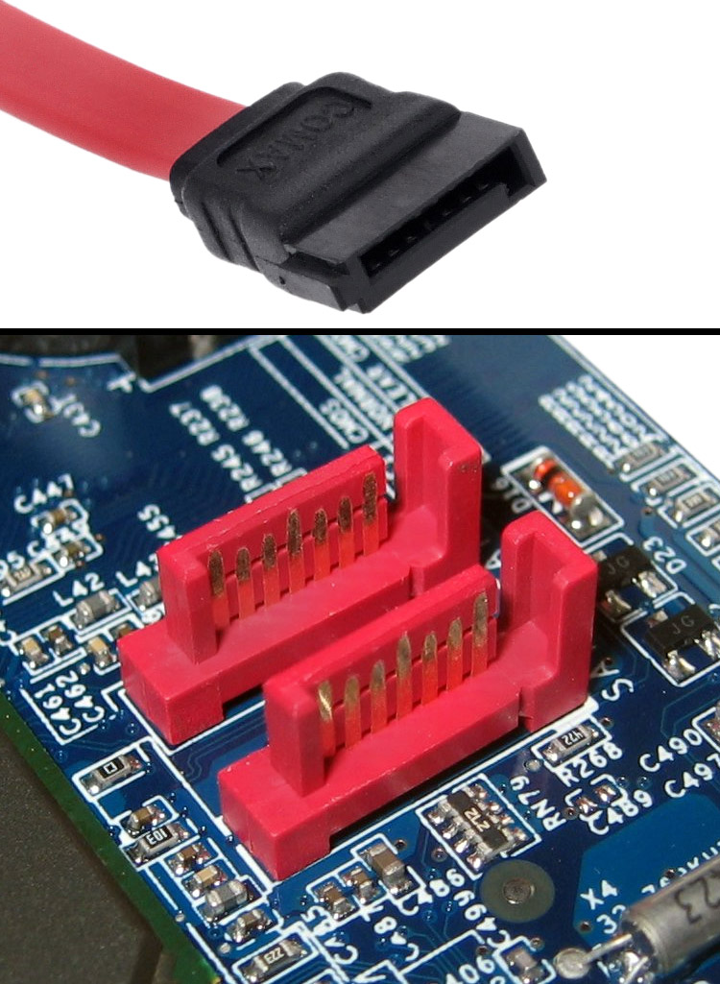
SATA
Notes:
SATA (англ. Serial ATA) — последовательный интерфейс обмена данными с накопителями информации. SATA является развитием параллельного интерфейса ATA (IDE), который после появления SATA был переименован в PATA (Parallel ATA).

Slide 87
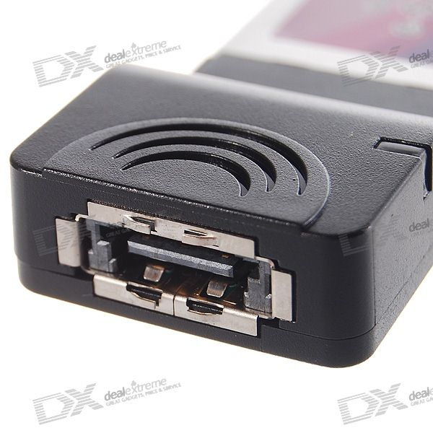

Slide 88
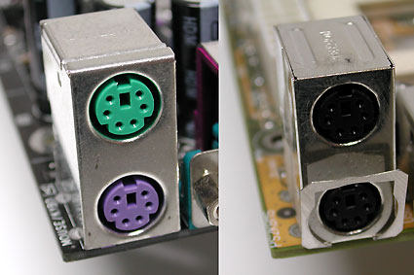

Slide 89
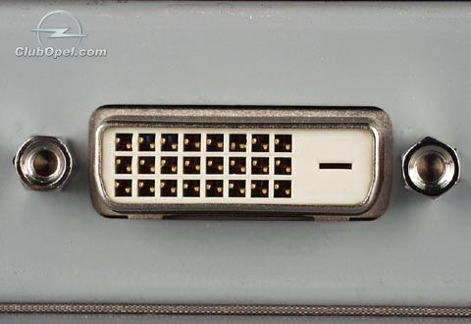

Slide 91
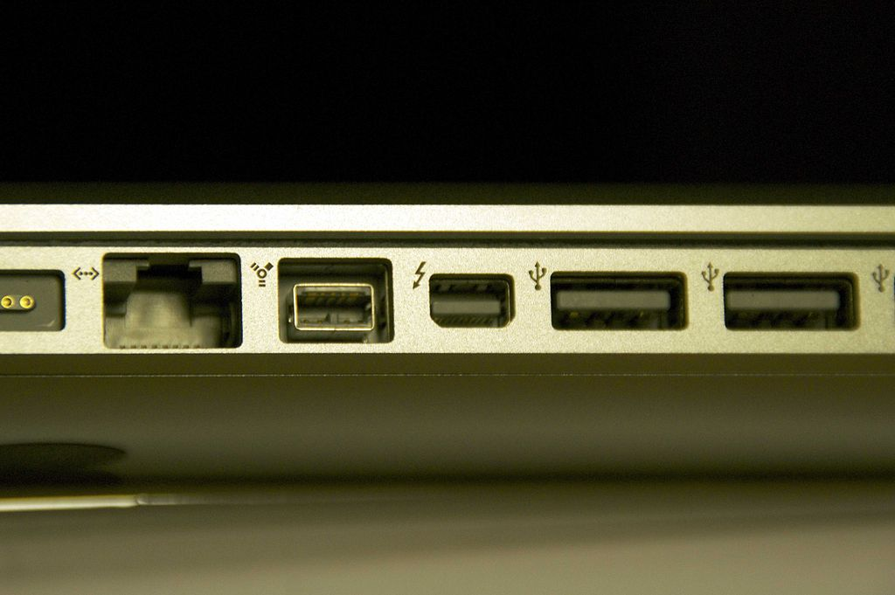
Notes:
Thunderbolt (от англ. thunderbolt — «раскат грома») — аппаратный интерфейс, ранее известный как Light Peak, разработанный компанией Intel, для подключения периферийных устройств к компьютеру с максимальной скоростью передачи данных до 10 Гбит/сек по медному проводу и до 20 Гбит/сек при использовании оптического кабеля.
Thunderbolt комбинирует интерфейсы PCI Express (PCIe) и DisplayPort (DP) в одном кабеле. Допускается подключение к одному порту до шести периферийных устройств путем их объединения в цепочку.

Slide 92
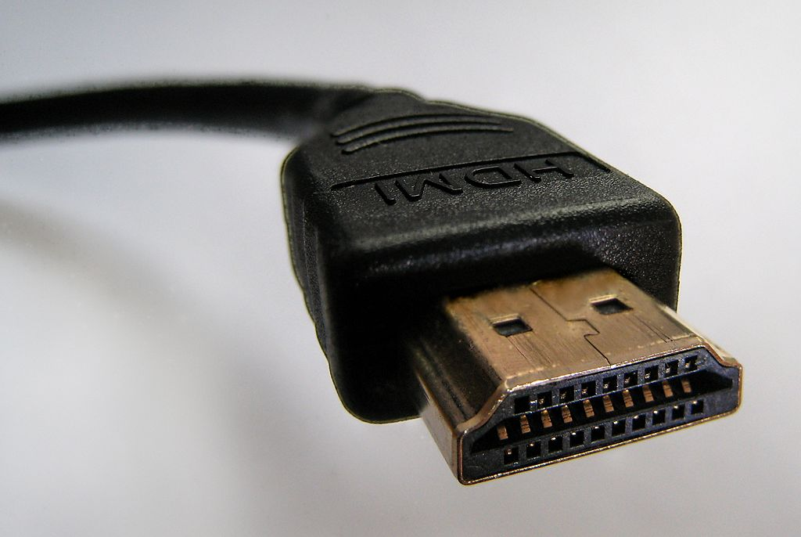

Slide 93
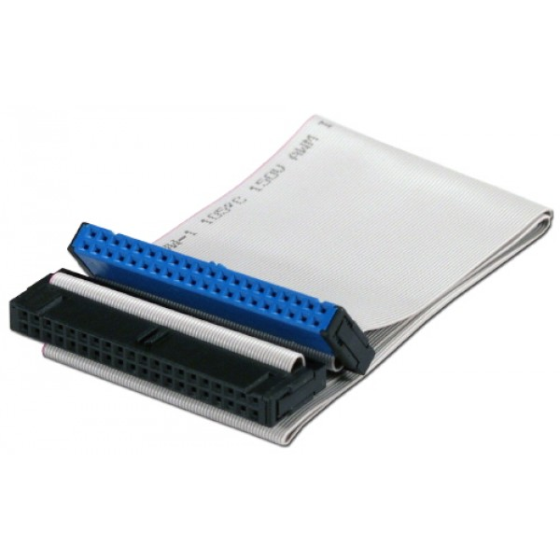

Slide 94
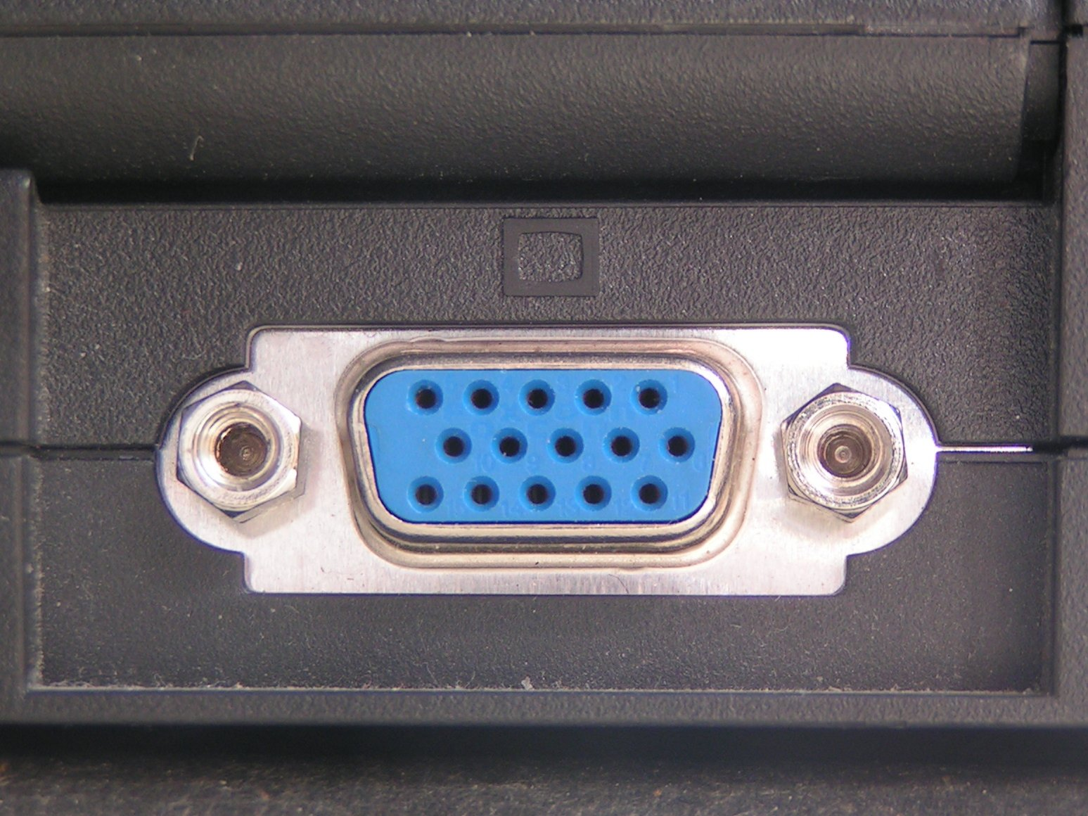

Slide 95
Шины AGP И PCI Express
Для подключения видеоплаты к северному мосту использовалась 32-битная шина AGP (Accelerated Graphic Port) с частотой 66 МГц или шина AGP×8, частота которой равна 66 МГц × 8 = 528 МГц (2 Гбайт/с.)
Более высокую пропускную способность имеет шина PCI Express — ускоренная шина взаимодействия периферийных устройств.
SATA 1.x 1.5Gb/s 1,2 Гбит/с 150 МБ/c
SATA 2.x 3Gb/s 2,4 Гбит/с 300 МБ/c
SATA 3.x 6Gb/s6 Гбит/с600 МБ/c

Slide 96
Многопроцессорная архитектура.
Наличие в компьютере нескольких процессоров означает, что параллельно может быть организовано много потоков данных и много потоков команд. Таким образом, параллельно могут выполняться несколько фрагментов одной задачи.
Структура такой машины, имеющей общую оперативную память и несколько процессоров, представлена на рис
Notes:
одно арифметико-
логическое устройство (АЛУ), через которое проходит поток данных, и одно устройство
управления (УУ), через которое проходит поток команд — программа (рис. 2.1). Это
однопроцессорный компьютер. К этому типу архитектуры относится и архитектура
персонального компьютера с общей шиной, подробно рассмотренная в разделе 2.18 (рис. 2.26).
Структура компьютера — это совокупность его функциональных элементов и
связей между ними. Элементами могут быть самые различные устройства — от основных
логических узлов компьютера до простейших схем. Структура компьютера графически
представляется в виде структурных схем, с помощью которых можно дать описание
компьютера на любом уровне детализации.
3
Все функциональные блоки здесь связаны между собой общей шиной, называемой также
системной магистралью.
системная магистраль представляет собой многопроводную линию с гнездами для
подключения электронных схем. Совокупность проводов магистрали разделяется
на отдельные группы: шину адреса, шину данных и шину управления.
Периферийные устройства (принтер и др.) подключаются к аппаратуре компьютера через
специальные контроллеры — устройства управления периферийными устройствами.
Контроллер — устройство, которое связывает периферийное оборудование или
каналы связи с центральным процессором, освобождая процессор от
непосредственного управления функционированием данного оборудования.

Slide 97
Архитектура с параллельными процессорами.
Здесь несколько АЛУ работают под управлением одного УУ. Это означает, что множество данных может обрабатываться по одной программе — то есть по одному потоку команд. Высокое быстродействие такой
архитектуры можно получить только на задачах, в которых одинаковые вычислительные операции выполняются одновременно на различных однотипных наборах данных. Структура таких компьютеров представлена на рис.
Notes:
одно арифметико-
логическое устройство (АЛУ), через которое проходит поток данных, и одно устройство
управления (УУ), через которое проходит поток команд — программа (рис. 2.1). Это
однопроцессорный компьютер. К этому типу архитектуры относится и архитектура
персонального компьютера с общей шиной, подробно рассмотренная в разделе 2.18 (рис. 2.26).
Структура компьютера — это совокупность его функциональных элементов и
связей между ними. Элементами могут быть самые различные устройства — от основных
логических узлов компьютера до простейших схем. Структура компьютера графически
представляется в виде структурных схем, с помощью которых можно дать описание
компьютера на любом уровне детализации.
3
Все функциональные блоки здесь связаны между собой общей шиной, называемой также
системной магистралью.
системная магистраль представляет собой многопроводную линию с гнездами для
подключения электронных схем. Совокупность проводов магистрали разделяется
на отдельные группы: шину адреса, шину данных и шину управления.
Периферийные устройства (принтер и др.) подключаются к аппаратуре компьютера через
специальные контроллеры — устройства управления периферийными устройствами.
Контроллер — устройство, которое связывает периферийное оборудование или
каналы связи с центральным процессором, освобождая процессор от
непосредственного управления функционированием данного оборудования.

Slide 98
СОСТАВ ПК

Slide 99
Состав ПК
Конфигурацию ПК можно изменять по мере необходимости. Но, существует понятие базовой конфигурации, которую можно считать типичной:
системный блок;
Монитор;
Клавиатура;
мышка.
Notes:
одно арифметико-
логическое устройство (АЛУ), через которое проходит поток данных, и одно устройство
управления (УУ), через которое проходит поток команд — программа (рис. 2.1). Это
однопроцессорный компьютер. К этому типу архитектуры относится и архитектура
персонального компьютера с общей шиной, подробно рассмотренная в разделе 2.18 (рис. 2.26).
Структура компьютера — это совокупность его функциональных элементов и
связей между ними. Элементами могут быть самые различные устройства — от основных
логических узлов компьютера до простейших схем. Структура компьютера графически
представляется в виде структурных схем, с помощью которых можно дать описание
компьютера на любом уровне детализации.
3
Все функциональные блоки здесь связаны между собой общей шиной, называемой также
системной магистралью.
системная магистраль представляет собой многопроводную линию с гнездами для
подключения электронных схем. Совокупность проводов магистрали разделяется
на отдельные группы: шину адреса, шину данных и шину управления.
Периферийные устройства (принтер и др.) подключаются к аппаратуре компьютера через
специальные контроллеры — устройства управления периферийными устройствами.
Контроллер — устройство, которое связывает периферийное оборудование или
каналы связи с центральным процессором, освобождая процессор от
непосредственного управления функционированием данного оборудования.

Slide 100
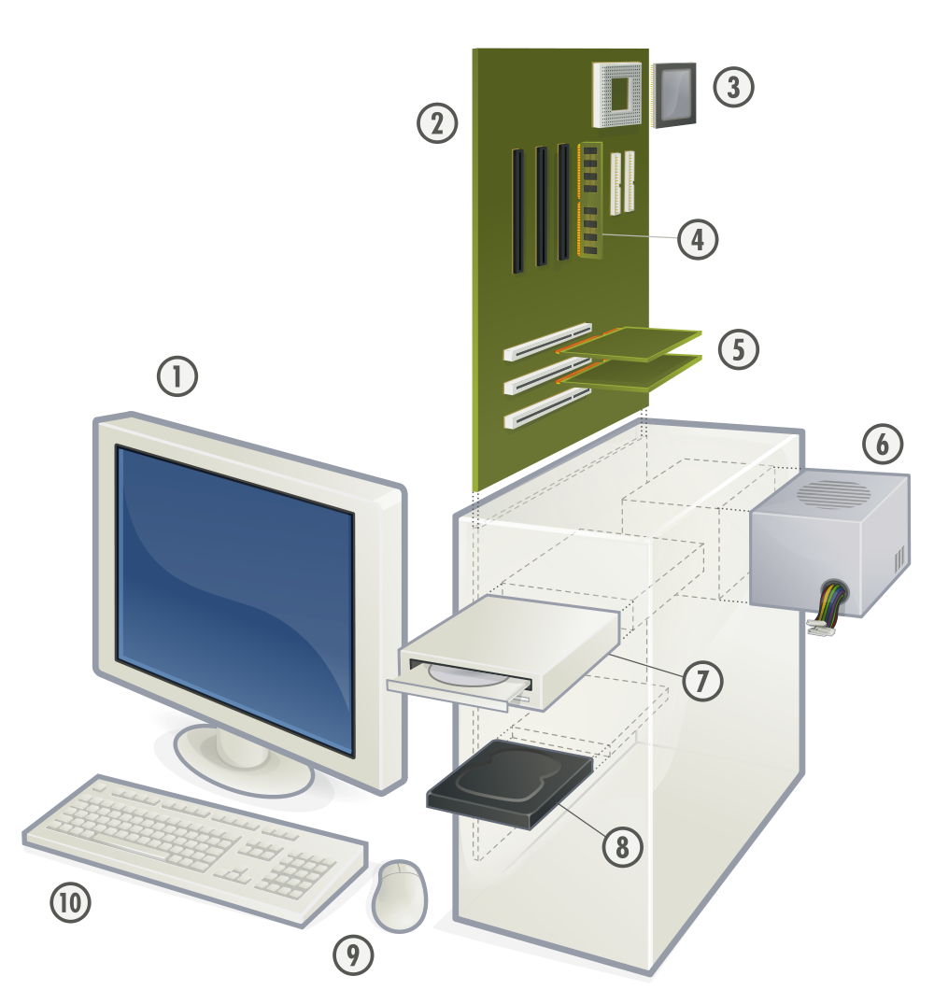
Основные составные части типичного персонального компьютера:
Системный блок в составе:
2 — материнская плата,
3 — центральный процессор,
4 —оперативная память,
5 — карты расширений,
6 —блок питания,
7 — оптический привод,
8 — жёсткий диск; периферийные устройства:
1 — монитор,
9 —компьютерная мышь,
10 — клавиатура
Notes:
одно арифметико-
логическое устройство (АЛУ), через которое проходит поток данных, и одно устройство
управления (УУ), через которое проходит поток команд — программа (рис. 2.1). Это
однопроцессорный компьютер. К этому типу архитектуры относится и архитектура
персонального компьютера с общей шиной, подробно рассмотренная в разделе 2.18 (рис. 2.26).
Структура компьютера — это совокупность его функциональных элементов и
связей между ними. Элементами могут быть самые различные устройства — от основных
логических узлов компьютера до простейших схем. Структура компьютера графически
представляется в виде структурных схем, с помощью которых можно дать описание
компьютера на любом уровне детализации.
3
Все функциональные блоки здесь связаны между собой общей шиной, называемой также
системной магистралью.
системная магистраль представляет собой многопроводную линию с гнездами для
подключения электронных схем. Совокупность проводов магистрали разделяется
на отдельные группы: шину адреса, шину данных и шину управления.
Периферийные устройства (принтер и др.) подключаются к аппаратуре компьютера через
специальные контроллеры — устройства управления периферийными устройствами.
Контроллер — устройство, которое связывает периферийное оборудование или
каналы связи с центральным процессором, освобождая процессор от
непосредственного управления функционированием данного оборудования.

Slide 101
Основные составные части типичного персонального компьютера:
Системный блок в составе:
2 — материнская плата,
3 — центральный процессор,
4 —оперативная память,
5 — карты расширений,
6 —блок питания,
7 — оптический привод,
8 — жёсткий диск; периферийные устройства:
1 — монитор,
9 —компьютерная мышь,
10 — клавиатура
Notes:
одно арифметико-
логическое устройство (АЛУ), через которое проходит поток данных, и одно устройство
управления (УУ), через которое проходит поток команд — программа (рис. 2.1). Это
однопроцессорный компьютер. К этому типу архитектуры относится и архитектура
персонального компьютера с общей шиной, подробно рассмотренная в разделе 2.18 (рис. 2.26).
Структура компьютера — это совокупность его функциональных элементов и
связей между ними. Элементами могут быть самые различные устройства — от основных
логических узлов компьютера до простейших схем. Структура компьютера графически
представляется в виде структурных схем, с помощью которых можно дать описание
компьютера на любом уровне детализации.
3
Все функциональные блоки здесь связаны между собой общей шиной, называемой также
системной магистралью.
системная магистраль представляет собой многопроводную линию с гнездами для
подключения электронных схем. Совокупность проводов магистрали разделяется
на отдельные группы: шину адреса, шину данных и шину управления.
Периферийные устройства (принтер и др.) подключаются к аппаратуре компьютера через
специальные контроллеры — устройства управления периферийными устройствами.
Контроллер — устройство, которое связывает периферийное оборудование или
каналы связи с центральным процессором, освобождая процессор от
непосредственного управления функционированием данного оборудования.

Slide 102
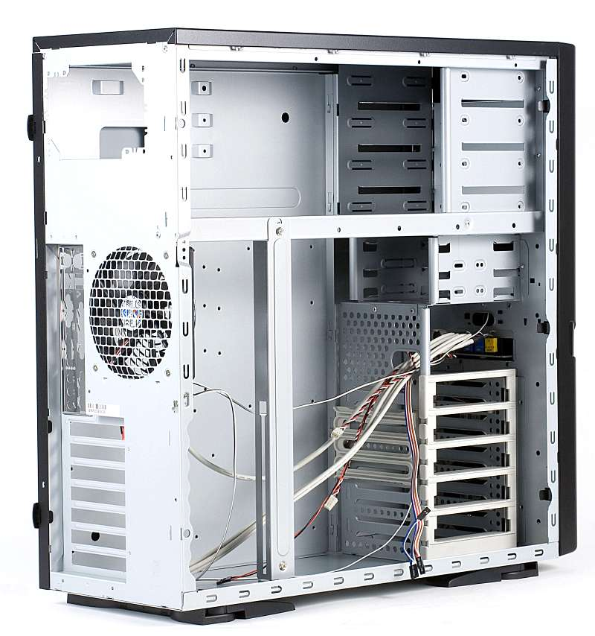
СИСТЕМНЫЙ БЛОК
Системный блок — корпус, содержащий внутри системную/материнскую плату, в который монтируют дополнительные устройства, платы и блоки.
Notes:
Содержимое системного блока в значительной степени зависит от вычислительной системы в целом, её задач, целей и форм-фактора. В случае рационального использования, системный блок в большей степени соответствует потребностям вычислительной системы. В зависимости от вычислительной системы, в системном блоке могут находиться различные компоненты аппаратного обеспечения:
вычислительный блок в виде главной/системной/материнской платы с установленным на ней процессором, ОЗУ;
в материнскую плату могут быть установлены карты расширения (видеокарта, звуковая карта, сетевая плата) в случае крупного размера имеющие специальные средства крепления внутри шасси;
также в шасси могут быть установлены блок(и) питания.
Кроме того, в конструкции шасси предусмотрены стандартизированные отсеки (англ.)русск. для периферийных устройств, заполняемые в частности накопителями — жёстким диском(дисками), SSD, оптическим приводом, кардридером и т. п.
Фронтальная панель корпуса компьютера может быть оборудована кнопками включения и перезагрузки, индикаторамипитания и накопителей, гнёздами для подключения наушников и микрофона, интерфейсами передачи данных (USB, FireWire).
В случае использования в составе ЦОД или вычислительного кластера монтируемого в стойку, устанавливаются средства телеметрического управления и контроля(например на основе коммутаторов или управляющего ПО, ориентированного на веб-интерфейс).
В основном (существуют специальные решения «безотвёрточного монтажа»), содержимое системного блока монтируется при помощи специально разработанных крепёжных элементов

Slide 103
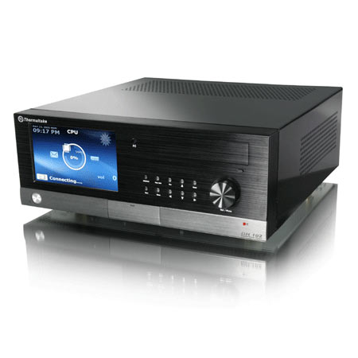
Типы корпусов
1. Горизонтальные
(размеры указаны в миллиметрах): 1.1 Desktop (533×419×152)

Slide 104
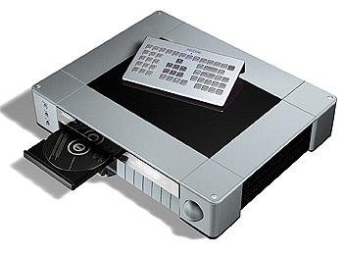
1.2 FootPrint (406×406×152)

Slide 105
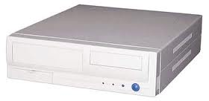
1.3 SlimLine (406×406×101)

Slide 106
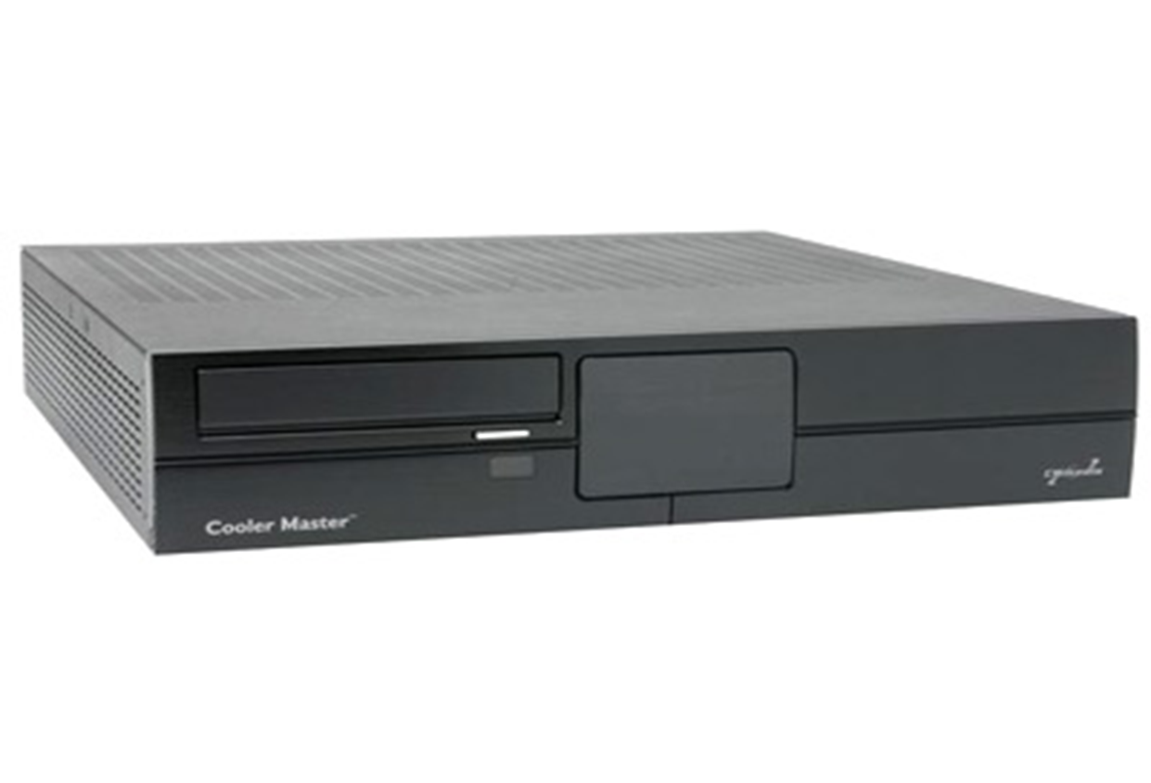
1.4 UltraSlimLine (381×352×75)

Slide 107
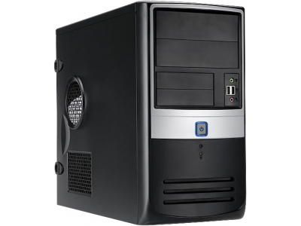
2. Вертикальные:
2.1 MiniTower (152×432×432)

Slide 108
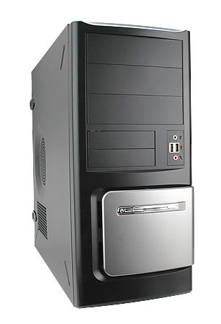
2.2 MidiTower (173×432×490)

Slide 109
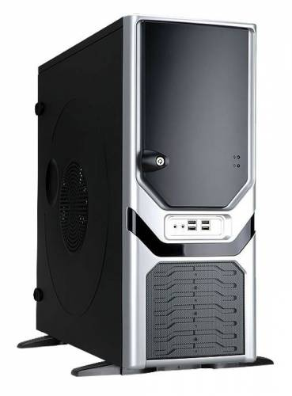
2.3 BigTower (190×482×820)

Slide 110
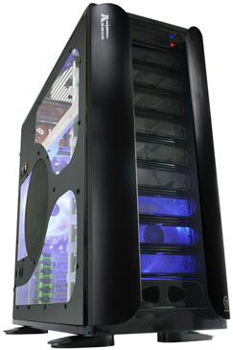
2.4 SuperBigTower (разные размеры)

Slide 111
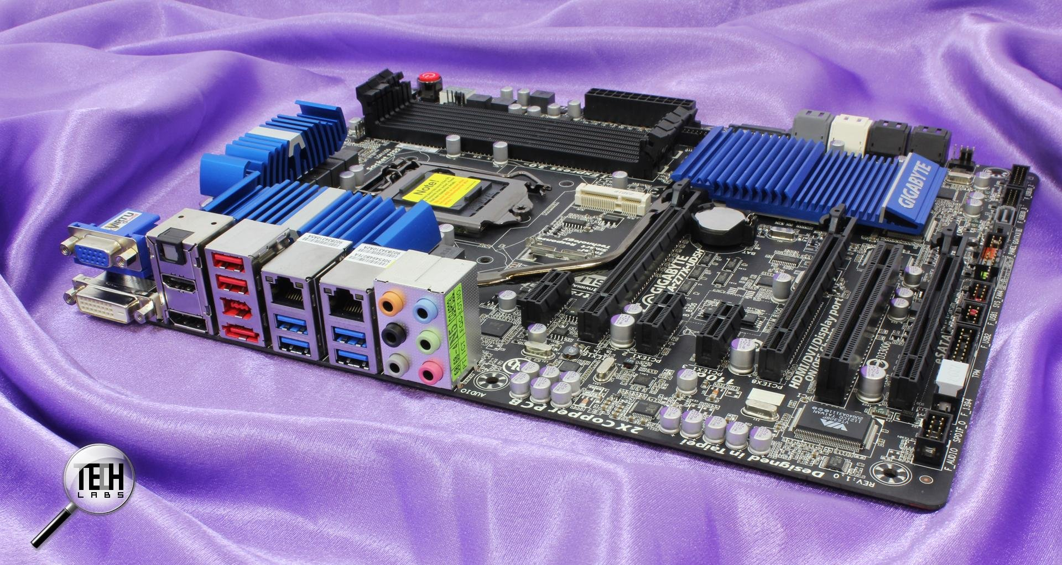
Материнская плата
Материнская плата (англ. motherboard, MB; также mainboard, сленг. мама, мамка, мать, материнка) — сложная многослойная печатная плата, являющаяся основой построения вычислительной системы (компьютера).

Slide 112
В качестве основных (несъёмных) частей материнская плата имеет:
разъём процессора (ЦПУ),
разъёмы оперативной памяти (ОЗУ),
микросхемы чипсета (подробнее см. северный мост, южный мост),
загрузочное ПЗУ,
контроллеры шин и их слоты расширения,
контроллеры и интерфейсы периферийных устройств.
Notes:
Материнская плата с сопряженными устройствами монтируется внутри корпуса с блоком питания и системой охлаждения, формируя в совокупности системный блок компьютера.

Slide 113
Форм-фактор
Форм-фактор материнской платы — стандарт, определяющий размеры материнской платы для компьютера, места её крепления к шасси; расположение на ней интерфейсов шин, портов ввода-вывода, разъёма процессора, слотов для оперативной памяти, а также тип разъема для подключения блока питания.
Notes:
Форм-фактор материнской платы — стандарт, определяющий размеры материнской платы для компьютера, места её крепления к шасси; расположение на ней интерфейсов шин, портов ввода-вывода, разъёма процессора, слотов для оперативной памяти, а также тип разъема для подключения блока питания.
Форм-фактор (как и любые другие стандарты) носит рекомендательный характер. Спецификация форм-фактора определяет обязательные и опциональные компоненты. Однако подавляющее большинство производителей предпочитают соблюдать спецификацию, поскольку ценой соответствия существующим стандартам является совместимость материнской платы и стандартизированного оборудования (периферии, карт расширения) других производителей (что имеет ключевое значение для снижения стоимости владения, англ. TCO).

Slide 114
Форм-фактор
Устаревшими являются форматы: Baby-AT; полноразмерная плата AT; LPX.
Современные и массово применяемые форматы: ATX; Mini-ATX; microATX.
Внедряемые форматы: Mini-ITX и Nano-ITX; Pico-ITX; FlexATX; NLX; WTX, CEB; BTX, MicroBTX и PicoBTX..
Notes:
Форм-фактор материнской платы — стандарт, определяющий размеры материнской платы для компьютера, места её крепления к шасси; расположение на ней интерфейсов шин, портов ввода-вывода, разъёма процессора, слотов для оперативной памяти, а также тип разъема для подключения блока питания.
Форм-фактор (как и любые другие стандарты) носит рекомендательный характер. Спецификация форм-фактора определяет обязательные и опциональные компоненты. Однако подавляющее большинство производителей предпочитают соблюдать спецификацию, поскольку ценой соответствия существующим стандартам является совместимость материнской платы и стандартизированного оборудования (периферии, карт расширения) других производителей (что имеет ключевое значение для снижения стоимости владения, англ. TCO).

Slide 115
Д/з
WTX (workstation ATX) | 356 × 425 | 14 × 16,75
EE-ATX | 347 × 330 | 13,7 × 13
E-ATX | 305 × 330 | 12 × 13
XL-ATX | 345 × 262 | 13,5 × 10,3
ATX | 305 × 244 | 12 × 9,6
Mini-ATX | 284 × 208 | 11,2 × 8,2
Micro-ATX | 244 × 244 | 9,6 × 9,6
Flex-ATX | 229 × 191 | 9 × 7,5
Mini-ITX | 170 × 170 | 6,7 × 6,7
Nano-ITX | 120 × 120 | 4,7 × 4,7
Pico-ITX | 100 × 72 | 4 × 2,8
Mobile-ITX | 75 × 45 | 2,9 × 1,8
Notes:
Форм-фактор материнской платы — стандарт, определяющий размеры материнской платы для компьютера, места её крепления к шасси; расположение на ней интерфейсов шин, портов ввода-вывода, разъёма процессора, слотов для оперативной памяти, а также тип разъема для подключения блока питания.
Форм-фактор (как и любые другие стандарты) носит рекомендательный характер. Спецификация форм-фактора определяет обязательные и опциональные компоненты. Однако подавляющее большинство производителей предпочитают соблюдать спецификацию, поскольку ценой соответствия существующим стандартам является совместимость материнской платы и стандартизированного оборудования (периферии, карт расширения) других производителей (что имеет ключевое значение для снижения стоимости владения, англ. TCO).

Slide 116
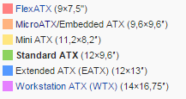
Форм-фактор
Notes:
Форм-фактор материнской платы — стандарт, определяющий размеры материнской платы для компьютера, места её крепления к шасси; расположение на ней интерфейсов шин, портов ввода-вывода, разъёма процессора, слотов для оперативной памяти, а также тип разъема для подключения блока питания.
Форм-фактор (как и любые другие стандарты) носит рекомендательный характер. Спецификация форм-фактора определяет обязательные и опциональные компоненты. Однако подавляющее большинство производителей предпочитают соблюдать спецификацию, поскольку ценой соответствия существующим стандартам является совместимость материнской платы и стандартизированного оборудования (периферии, карт расширения) других производителей (что имеет ключевое значение для снижения стоимости владения, англ. TCO).

Slide 117
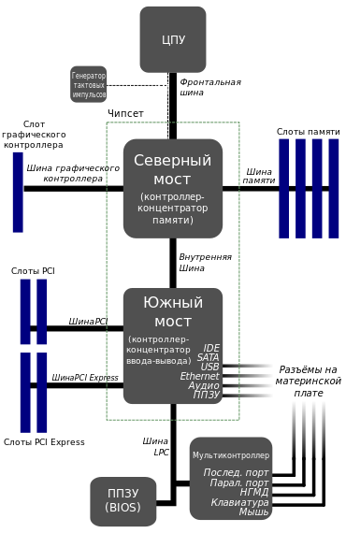

Slide 118
Процессоры

Slide 119
Процессор
Процессор, или центральный процессор ( Central Processing Unit - CPU) - основной рабочий компонент компьютера, который выполняет арифметические и логические операции, заданные программой, управляет вычислительным процессом и координирует
работу всех устройств компьютера. CPU представляет собой «сердце » материнской платы, поскольку находится в постоянном взаимодействии с другими элементами материнской платы.

Slide 120
Процессор
Физически процессор или микропроцессор представляет собой интегральную схему - тонкую пластинку кристаллического кремния прямоугольной формы, на которой размещены главные функциональные компоненты:
1) ядро - главный компонент процессора, осуществляющий выполнение команд;
2) сопроцессор - специальный модуль для выполнения операций с «плавающей точкой» (или запятой);

Slide 121
Процессор
З) модуль предсказания перехода (Branch Predictor), который определят изменение последовательности команд после перехода, для того чтобы переслать эти команды заранее в декодер команд;
4) кэш-память первого уровня - сверхбыстрая память, предназначенная для хранения промежуточных результатов вычислений;
5) кэш-память второго уровня;
6) интерфейсный модуль системной шины, по которой в CPU поступают команды и данные, а также передаются данные из CPU.

Slide 122
Процессор
Микропроцессор содержит миллионы транзисторов, соединенных между собой тончайшими проводниками из алюминия или меди и используемых для обработки данных. Так формируются внутренние шины. В результате микропроцессор выполняет множество функций - от математических и логических операций до управления работой других микросхем и всего компьютера. Кристалл-пластинка помещается в пластмассовый или керамический плоский корпус и соединяется проводниками с металлическими штырьками, чтобы его можно было установить на системную плату компьютера.

Slide 123
Производительность CPU
Производительность CPU характеризуется следующими основными параметрами:
степень интеграции;
разрядность обрабатываемых данных;
тактовая частота;
память, к которой может адресоваться CPU;
объем установленной кэш-памяти.

Slide 124
Степень интеграции
Степень интеграции микросхемы CPU (чипа) показывает, какое число транзисторов в ней умещается.

Slide 125
Разрядность
Разрядность обрабатываемых данных определяется количеством бит информации, которое процессор может обрабатывать одновременно: 16, 32 или 64. Первый 64-разрядный процессор появился в 2001 г. - Intel Itanium.

Slide 126
Тактовая частота
Тактовая частота - это количество тактов (операций) процессора в секунду. Тактовая частота процессора пропорциональна частоте шины (FSB, см. "Частота шины"). Как правило, чем выше тактовая частота процессора, тем выше его производительность. Но подобное сравнение уместно только для моделей одной линейки, поскольку, помимо частоты, на производительность процессора влияют такие параметры, как размер кэша второго уровня (L2), наличие и частота кэша третьего уровня (L3), наличие специальных инструкций и другие.

Slide 127
Тепловыделение
Тепловыделение(Измеряется в Ваттах ) - это мощность, которую должна отводить система охлаждения, чтобы обеспечить нормальную работу процессора. Чем больше значение этого параметра, тем сильнее греется процессор при работе.
Notes:
Этот показатель важен для оверклокеров: процессор с низким тепловыделением легче охлаждать, и, соответственно, его можно сильнее разогнать. Однако следует обратить внимание, что производители процессоров по разному измеряют тепловыделение, поэтому их сравнение корректно только в рамках одного производителя

Slide 128
Объем памяти
Объем памяти, к которой может адресоваться CPU, определяется объемом оперативной памяти ПК, поскольку данные, которые обрабатывает CPU, должны располагаться в RАМ. Если процессоры ПК первого поколения имели максимальный объем адресуемой памяти 1 Мбайт, то у процессоров шестого и седьмого поколений эта величина составляет 64 Гбайт.

Slide 129
КЭШ-Память

Slide 130
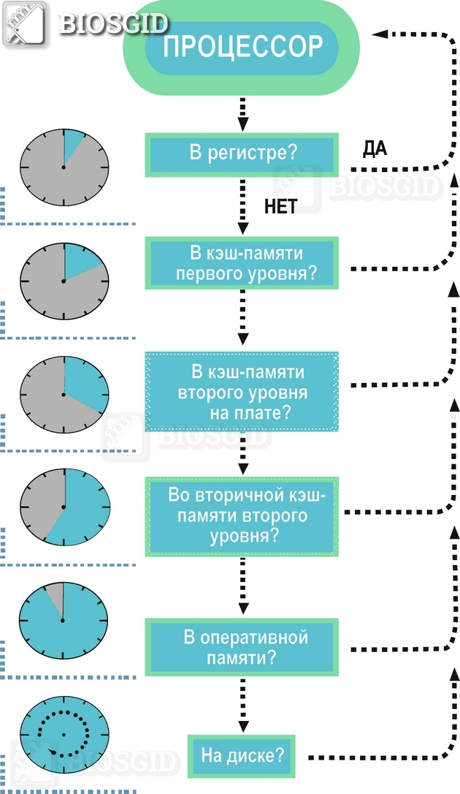

Slide 131
Кэш-память – это сверхбыстрая память используемая процессором, для временного хранения данных, которые наиболее часто используются.

Slide 133
Плюсы и минусы КЭШ-памяти
Кэш-память построена на триггерах, которые, в свою очередь, состоят из транзисторов.
Группа транзисторов занимает гораздо больше места, нежели те же самые конденсаторы, из которых состоит оперативная память.
Кэш память является очень дорогой памятью, при этом обладая ничтожными объёмами. Главное преимущество такой памяти – скорость. Кэш-память способна работать на таких же частотах, что и современные процессоры.
Кэш-память размещена на кристалле процессора.

Slide 134
Уровни кэш-памяти процессора
Современные процессоры, оснащены кэшем, который состоит, зачастую из 2–ух или 3-ёх уровней: L1 (первый уровень), L2 (второй уровень), L3 (третий уровень).
Notes:
Кэш-память первого уровня - это блок высокоскоростной памяти, расположенный прямо на ядре процессора. В него копируются данные, извлеченные из оперативной памяти. Сохранение основных команд позволяет повысить производительность процессора за счет более высокой скорости обработки данных (обработка из кэша быстрее, чем из оперативной памяти). Емкость кэш-памяти первого уровня невелика и исчисляется килобайтами.

Slide 135
Кэш первого уровня (L1)
Кэш-память первого уровня - это блок высокоскоростной памяти, расположенный прямо на ядре процессора. В него копируются данные, извлеченные из оперативной памяти. Сохранение основных команд позволяет повысить производительность процессора за счет более высокой скорости обработки данных (обработка из кэша быстрее, чем из оперативной памяти). Емкость кэш-памяти первого уровня невелика и исчисляется килобайтами. Обычно "старшие" модели процессоров обладают большим объемом кэша L1.
Notes:
Кэш-память первого уровня - это блок высокоскоростной памяти, расположенный прямо на ядре процессора. В него копируются данные, извлеченные из оперативной памяти. Сохранение основных команд позволяет повысить производительность процессора за счет более высокой скорости обработки данных (обработка из кэша быстрее, чем из оперативной памяти). Емкость кэш-памяти первого уровня невелика и исчисляется килобайтами.

Slide 136
Уровни кэш-памяти процессора
Кэш второго уровня (L2) – Кэш-память второго уровня - это блок высокоскоростной памяти, выполняющий те же функции, что и кэш L1, однако имеющий более низкую скорость и больший объем.
Кэш-память третьего уровня(L3) Интегрированная кэш-память L3 в сочетании с быстрой системной шиной формирует высокоскоростной канал обмена данными с системной памятью. Как правило, кэш-памятью третьего уровня комплектуются только топовые процессоры и серверные решения.

Slide 137
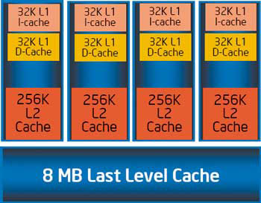

Slide 138
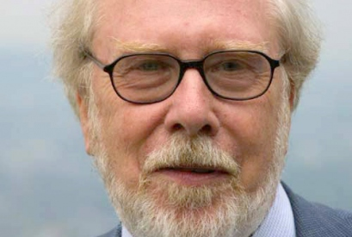
Никлаус Вирт
Никлаус Вирт

Slide 139
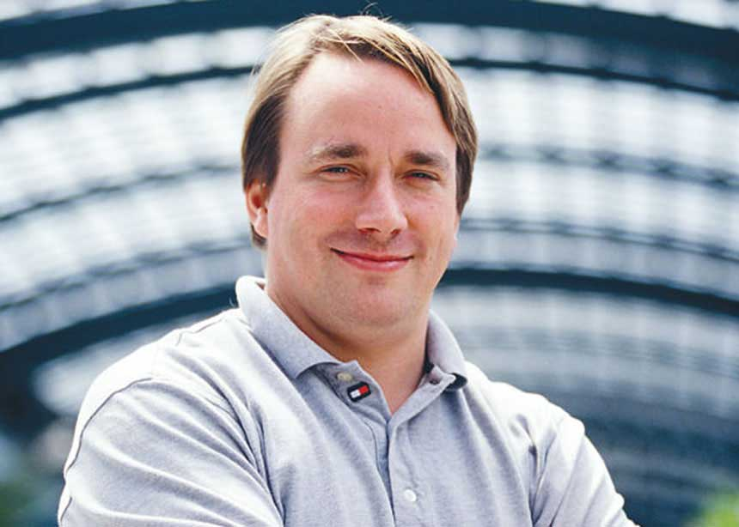
Линус Торвальдс

Slide 140
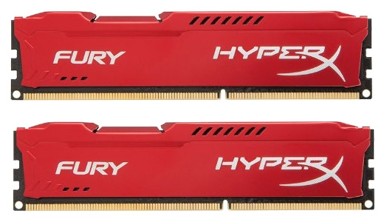
ОПЕРАТИВНАЯ ПАМЯТЬ

Slide 141
ОЗУ
Оперативная память, или оперативное запоминающее устройство (ОЗУ), предназначено для приема, хранения и выgачи информации и представляет собой самую быстродействующую запоминающую систему компьютера. Оперативная память обозначается RАМ (Random Access Memory- память с произвольным доступом).

Slide 142
ОЗУ
CPU имеет непосредственный доступ к данным, находящимся в оперативной памяти,
а к внешней памяти (на гибких или жестких дисках) – через буфер, являющийся также разновидностью оперативной памяти. Работа программ, загруженных с внешнего носителя, возможна только после того, как она будет скопирована в RАМ.

Slide 143
Существенный недостаток ОЗУ, заключается в том, что она временная, т. е. при отключении питания оперативная память полностью очищается. При этом данные, не записанные на внешний носитель, будут утеряны.
Основная задача RАМ - предоставлять необходимую информацию в виде двоичных кодов по запросам CPU, т. е. данные в любой момент должны быть доступны для обработки. Оперативная память относится к категории динамической памяти: ее содержимое остается неизменным в течение короткого промежутка времени, что требует периодического обновления памяти.

Slide 144
Характеристики микросхем памяти
Основными характеристиками микросхем памяти различных
типов являются:
• объем;
• разрядность;
• быстродействие;
• временная диаграмма (циклограмма

Slide 145
Разряgность шины ввода-вывода микросхемы определяется числом ее линий ввода-вывода.
Общий объем микросхемы памяти определяется произведением глубины адресного пространства на количество линий ввода-вывода (разрядов).
Глубиной адресного пространства микросхемы памяти
называется количество битов информации, которое хранится в ячейках памяти. В частности, емкость микросхемы памяти, имеющей глубину адресного пространства 1 Мбайт и четыре линии ввода-вывода (четырехразрядную шину ввода-вывода), составляет
1 Мбитх4 = 4 Мбит. Такая микросхема обозначается 1х4, 1Мх4, хх4400 либо хх4401.

Slide 146
Быстроgействие микросхемы gинамической памяти определяется суммой времени последовательного выполнения элементарных действий между двумя операциями чтения либо записи данных - рабочим циклом (или циклом обращения). Он включает четыре последовательные операции считывания данных: выбор строки (RAS); выбор столбца (CAS), чтение или запись. Время, необходимое для чтения или записи данных, хранящихся по случайному адресу, называется временем доступа (Access time).

Slide 147
Временная gиаграмма характеризует число тактов, которые необходимы CPU для выполнения четырех последовательных операций считывания данных. Между CPU и элементами памяти недопустимо
временное рассогласование, обусловленное различным быстродействием этих компонентов.

Slide 148
НАКОПИТЕЛИ ИНФОРМАЦИИ

Slide 149
Что есть накопитель информации
Накопитель информации - устройство записи, воспроизведения и хранения информации, а носитель информации - это предмет, на который производится запись информации (диск, лента, твердотельный носитель).

Slide 150
Типы накопителей
Накопители информации могут быть классифицированы последующим признакам:
способу хранения информации – магнитоэлектрические, оптические, магнитооптические;
виду носителя информации - накопители на гибких и жестких магнитных дисках, оптических и магнитооптических дисках, магнитной ленте, твердотельные элементы памяти;

Slide 151
Типы накопителей
• способу организации доступа к информации – накопители прямого, последовательного и блочного доступа;
• типу устройства хранения информации – встраиваемые (внутренние), внешние, автономные, мобильные (носимые)
и др.

Slide 152
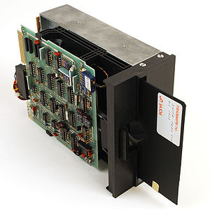
НАКОПИТЕЛИ НА ГИБКИХ ДИСКАХ

Slide 153
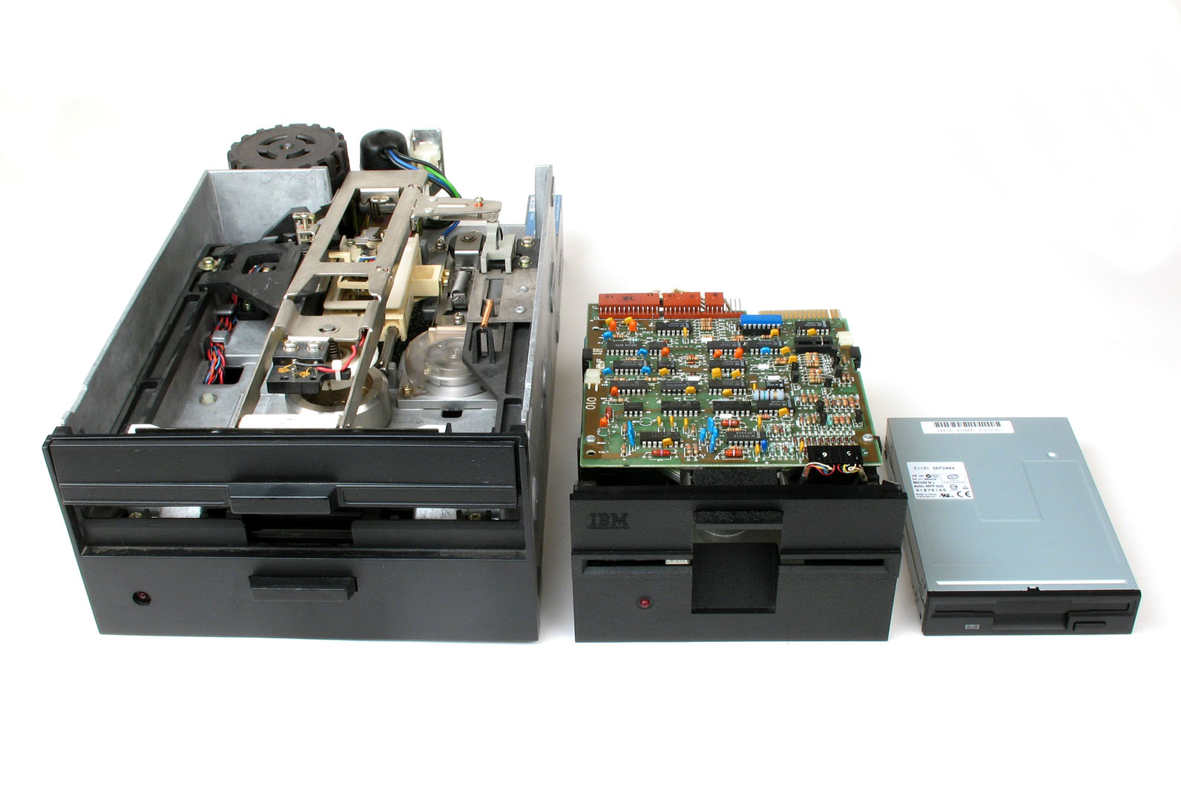
Накопитель на гибких магнитных дисках ( floppy disk drive) — дисковод, предназначенный для считывания и записи информации с дискеты.
Notes:
Накопители на гибких дисках относятся к устройствам долговременного
хранения информации. Первый гибкий магнитный
диск (ГМД) был создан в 1971 г. в лаборатории фирмы IBM, возглавляемой
А. Шугартом, и имел диаметр 8". С 1975 г. начался серийный
выпуск дисководов формата 5, 25", а в 1981 г. стали стандартом диски
диаметром 3,5". В 1986 г. фирма IBM начала выпуск гибких
магнитных дисков (дискет) 3,5" емкостью 720 Кбайт, а в 1987 г.
многие фирмы-производители начали выпуск ГМД 3,5" емкостью
1,44 Мбайт. Фирма Toshiba в 1989 г. разработала новые диски емкостью
2,88 Мбайт. Для записи и считывания информации с ГМД используются
периферийные устройства ПК - gисковоgы (Floppy
Dick Drive - FDD).

Slide 154
Конструктивно дисковод состоит из механических и электронных узлов: рабочего двигателя, рабочей головки, шагового двигателя и управляющей электроники.
Notes:
Ра б о ч и й д в и г а т е л ь включается тогда, когда в дисковод
вставлена дискета. Двигатель обеспечивает постоянную скорость
вращения дискеты: для дисковода 3,5" - 300 об/мин. Время запуска
двигателя - около 400 мс.
Ра б о ч и е г о л о в к и служат для чтения и записи информации
и располагаются над рабочей поверхностью дискеты. Поскольку
обычно дискеты являются двухсторонними, т. е. имеют две рабочие
поверхности, одна головка предназначена для верхней, а другая -
для нижней поверхности дискеты.
Ша г о в ы е д в и г а т е л и обеспечивают позиционирование и
движение рабочих головок. Именно они издают характерный звук
уже при включении ПК, перемещая головки для проверки работоспособности
привода.
Уп р а в л я ю щ и е эл е к т р о н н ы е эл е м е н т ы дисковода
чаще всего размещаются с его нижней стороны. Они выполняют
функции передачи сигналов к контроллеру, т. е. отвечают за преобразование
информации, которую считывают или записывают головки.

Slide 155
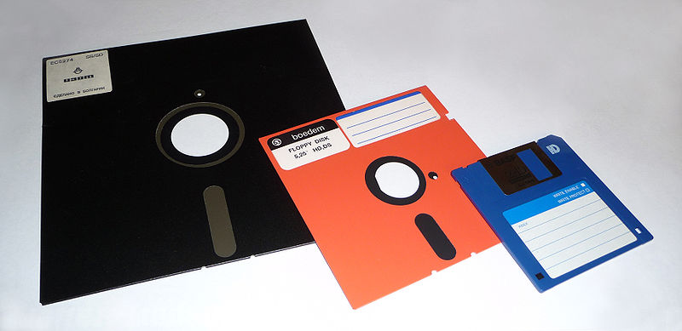
Дискета — портативный магнитный носитель информации, используемый для многократной записи и хранения данных сравнительно небольшого объема. Этот вид носителя был особенно распространён в 1970-х — конце 1990-х годов.
Notes:
Дискета — портативный магнитный носитель информации, используемый для многократной записи и хранения данных сравнительно небольшого объема. Этот вид носителя был особенно распространён в 1970-х — конце 1990-х годов. Вместо термина «дискета» иногда используется аббревиатура ГМД — «гибкий магнитный диск» (соответственно, устройство для работы с дискетами называется НГМД — «накопитель на гибких магнитных дисках»).
Обычно дискета представляет собой гибкую пластиковую пластинку, покрытую ферромагнитным слоем, отсюда английское название «floppy disk» («гибкий диск»). Эта пластинка помещается в пластмассовый корпус, защищающий магнитный слой от физических повреждений. Оболочка бывает гибкой или жёсткой. Запись и считывание дискет осуществляется с помощью специального устройства — дисковода гибких дисков (флоппи-дисковода).
Дискеты обычно имеют функцию защиты от записи, посредством которой можно предоставить доступ к данным только в режиме чтения.

